Slide 1







텍스트 기반
음악 분석과 생성
박주원
박주원, 이혜원

Slide 2



0
프로젝트 소개
1
데이터 수집 – 멜론 크롤링
2
전처리, 시각화
3
TOP 30 예측
4
모델 설명 – 장르예측, 가사요약, 가사생성, 제목 생성
5
마무리
Notes:
저희 발표는 위와 같은 순서로 진행이 되며 3 TOP30예측까지 제가 발표를 맡고 뒤에 파트는 저의 팀원인 이혜원님께서 진행해주시겠습니다.

Slide 3
프로젝트 소개
0
1
팀 구성 및 역할
2
프로젝트 주제 및 기획 배경
3
프로젝트 목 적
Notes:
그럼 프로젝트 소개부터 시작 하도록 하겠습니다.

Slide 4






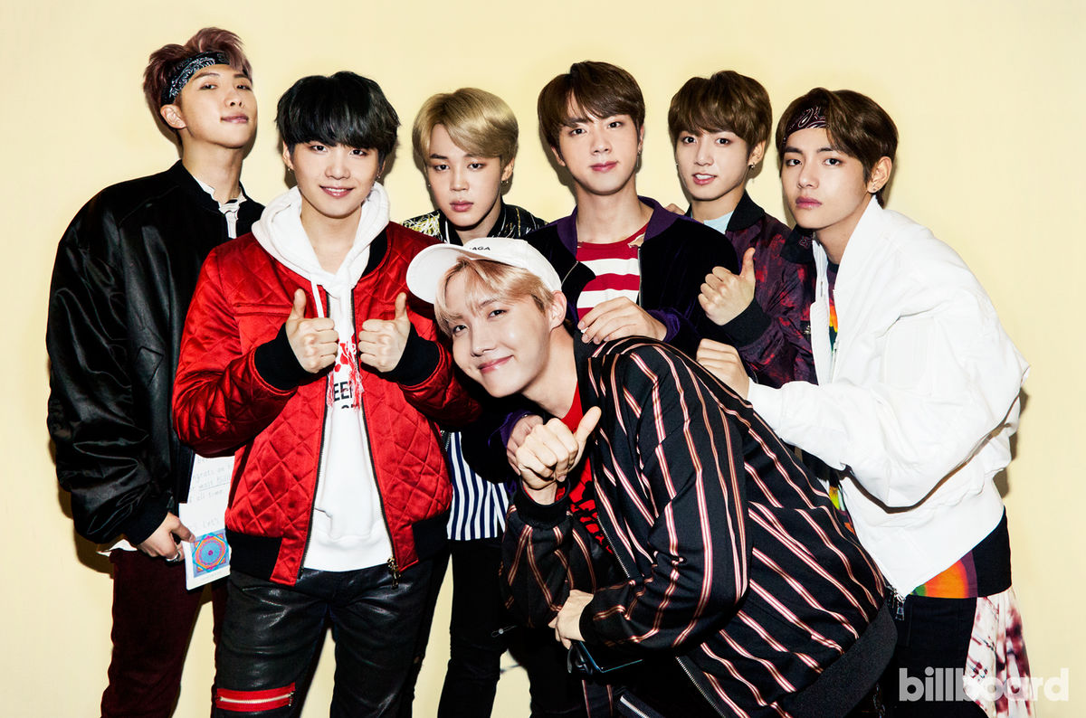
00
프로젝트 주제 및 기획 배경
인공지능
기술
창의적인 결과물
음악 산업
[ 음악 데이터 분석, AI 기반 음악 생성 프로젝트]
BTS Butter
2021. 05. 21
21/35p
Notes:
저희 프로젝트는 음악 산업과 인공지능 기술의 융합을 통하여 창의적인 결과물을 목표로 했습니다.
멜론 음악 사이트에서 크롤링한 데이터를 이용하여 음악 시장 트렌드를 분석하고,
PLM 모델을 활용하여 음악 장르 예측, 가사 생성, 제목 생성을 하는 것이 저희 프로젝트의 주제입니다.
저희 둘 다 음악을 좋아하여서 음악 데이터를 이용하여서 프로젝트를 하고 싶었습니다.
좋아하는 분야인 음악의 차트에 대해 트렌드를 분석해보고,
AI로 가사 창작과 제목 창작을 해보고 싶어 기획하게 되었습니다.

Slide 5
00
프로젝트 목적
음악
데이터
분석
음악
데이터
분석
AI 기반
장르 예측
AI 기반
장르 예측
목적
목적
공부
가사와 제목
생성
공부
가사와 제목
생성
BTS Butter
2021. 05. 21
21/35p
Notes:
저희 프로젝트의 목적입니다.
음악 데이터 분석: 멜론 사이트에서 크롤링한 데이터를 가지고 음악 시장의 트렌드 및 인기 곡을 파악하고, 시각화하여 데이터를 직관적으로 이해하고자 하였습니다.
AI 기반 음악 장르 예측: 사전 훈련된 모델을 활용하여 음악의 특성을 분석하고 장르를 예측했습니다.
가사, 제목 생성: AI 모델을 사용하여 새로운 가사와 제목을 창작했습니다.
공부: 프로젝트를 통해 음악 데이터 분석, AI 모델 활용, 자연어 처리 등 다양한 기술을 습득하고 학습할 수 있었습니다.

Slide 6
팀 구성 및 역할
박주원
크롤링
시각화
TOP30 예측
발표 자료 작성
이혜원
크롤링
시각화
모델 코드 구현
발표 자료 작성
Notes:
저희 팀 구성 및 역할 입니다. 저희 모두 크롤링과 시각화, 발표와 ppt를 같이 만들었고요.
지금 발표하고 있는 저는 수집한 데이터를 활용한 TOP 30예측, 그리고 혜원님은 모델 코드를 구현하였습니다.

Slide 7
데이터 수집
1
사용한 데이터
2
멜론사이트 웹 크롤링
Notes:
다음은 데이터 수집 방법을 소개하겠습니다.

Slide 8
01
데이터 수집
사용한 데이터
수집한 데이터
차트연도, 순위, 곡제목, 가수명, 좋아요수, 가사, 발매일, 장르, 발매사, 기획사
멜론 장르음악 스테디셀러
멜론 차트 파인더
01
02
멜론 차트 파인더 (1300개) 2010년 ~ 2022년까지 13년간 연간 탑 100 앨범정보, 가사
https://www.melon.com/chart/search/index.htm
멜론 장르음악 스테디셀러 (2886개) 앨범정보, 가사 https://www.melon.com/genre/song_list.htm
Notes:
수집한 데이터는 멜론 차트파인트에서 2010-2022년까지 13년간 연간 탑 100 노래의 차트 연도, 순위, 곡제목, 가수명, 좋아요수, 가사, 발매일, 장르, 발매사, 기획사입니다.

Slide 9
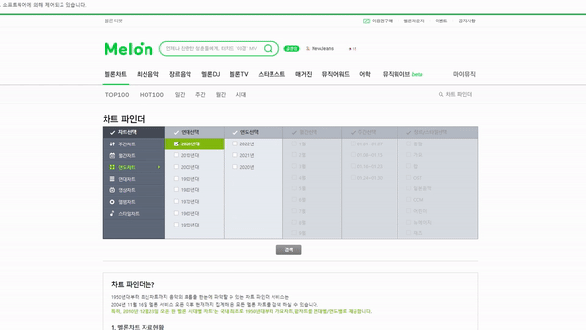
01
데이터 수집
멜론 사이트 웹 크롤링
사용한 크롤링 라이브러리: requests, BeautifulSoup, selenium
Notes:
requests, BeautifulSoup, selenium을 이용해서 크롤링을 하였습니다.
가사를 크롤링할 때 19금 노래의 경우 성인인증이 필요하여 막힌 것이 있는데 이 경우에는 유해할 수 있다고 판단하여 크롤링 하지 않고 넘어갔습니다.

Slide 10
시각화
1
연도별 장르
2
연도별 소속사
3
단어분석
4
워드 클라우드
Notes:
다음은 수집된 정보를 바탕으로 시각화한 내용을 보여드리겠습니다.

Slide 11
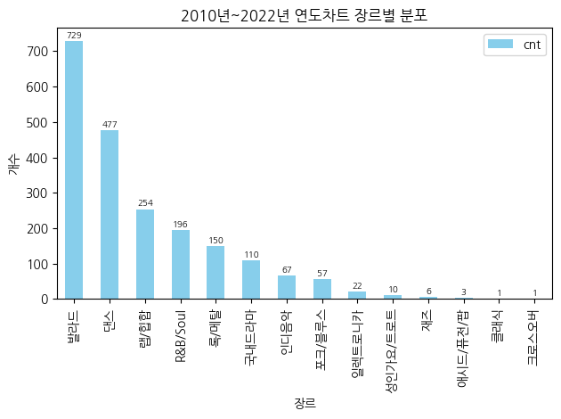
02
시각화
연도별 장르 분포
BTS Butter
2021. 05. 21
21/35p
Notes:
처음 시각화한 내용은 연도별 top 100의 장르 분포인데요. 어느 장르가 가장 많았을까요?
네, 발라드를 이어 댄스가 높은 분포를 보였습니다.

Slide 12
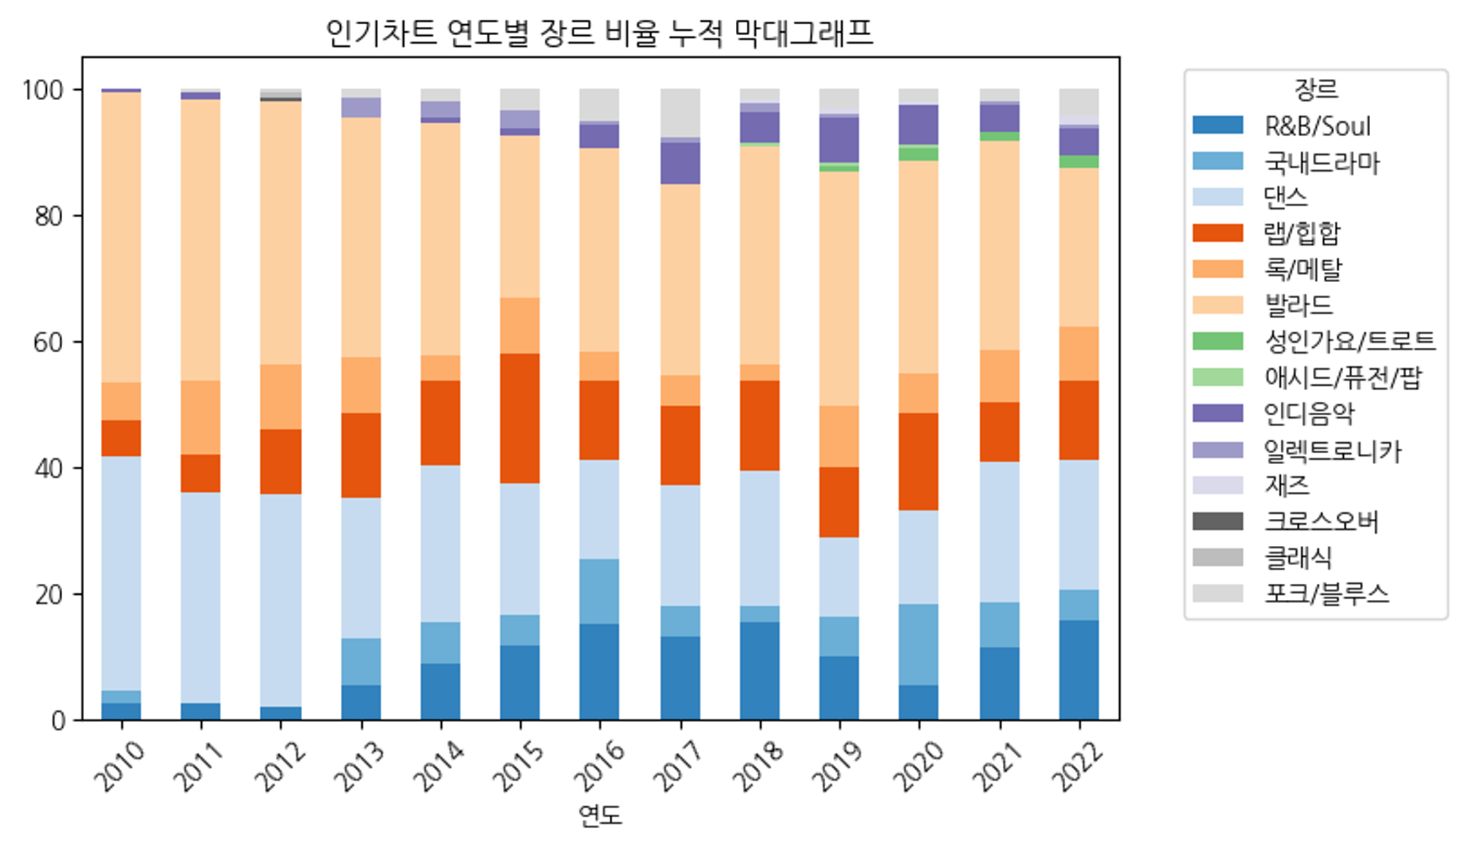
02
시각화
연도별 장르별 분포
BTS Butter
2021. 05. 21
21/35p
Notes:
다음은 연도별 장르 분포를 시각화한 내용입니다.
살구색 부분이 발라드를 나타내는 부분인데요. 보시는 것처럼 꾸준하게 사랑을 받고 있는 것을 보실 수 있습니다.
보이시는 하늘색 부분은 댄스인데요. 역시 많은 분포를 차지하고 있습니다.

Slide 13
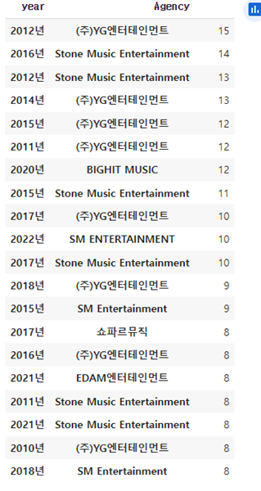
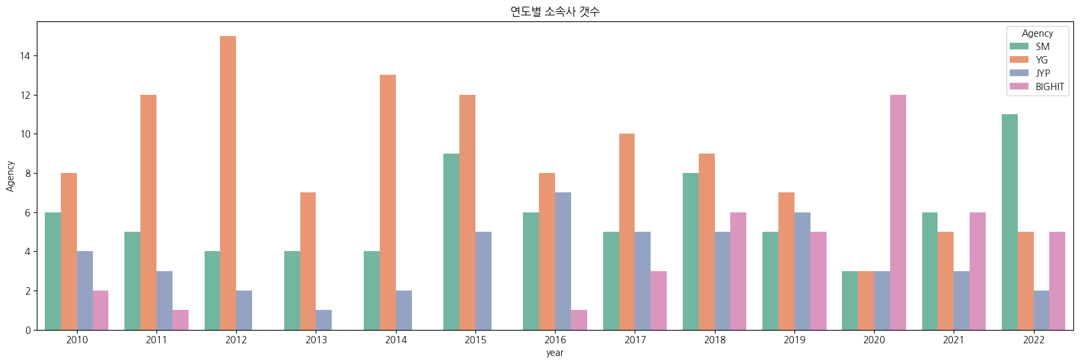
02
시각화
연도별 TOP100 소속사
BTS Butter
2021. 05. 21
21/35p
Notes:
다음 표는 연도 별 TOP100에 8개 이상의 곡을 올린 소속사의 목록입니다. 이 중에서 관심있는 소속사를 시각화 하여 나타내었습니다. 그동안 JYP가 전통적인 음원강자라는 생각을 가지고 있었는데 시각화하였을 때 YG의 강세가 두드러지는 것을 볼 수 있었습니다. 또한 2016년 이후 BIGHIT가 많은 곡을 올린 점도 눈에 띕니다.

Slide 14
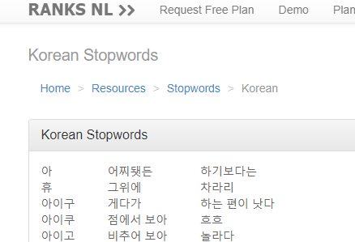
02
단어 분석
단어 토큰화
한국어
영어 분리
토큰화
불용어
제거
01
02
03
df['Korean'] = df[‘Lyrics’].str.replace
('[^ㄱ-ㅎㅏ-ㅣ가-힣\s]', '', regex=True)
df['English'] = df[‘Lyrics’].str.replace
('[^a-zA-Z\s]', '', regex=True)
df[f'Komoran{i + 2010}'] = df [‘Lyrics’]. apply(lambda x:
' '.join(okt.morphs(x)))
여기에 상세한 빈칸의 설명을
기입해 주시면 되겠습니다.
BTS Butter
2021. 05. 21
21/35p
Notes:
이제 부터는 단어분석을 통한 워드 클라우드 과정을 보여드리겠습니다.
먼저 단어의 한글과 영어를 분리했고요.
한국어 가사는 코모란을 통해 토큰화하였습니다.
가사에 나타난느 불용어는 ranks nl 사이트에서 불용어 파일을 다운 받아 불용어를 처리했습니다.

Slide 15
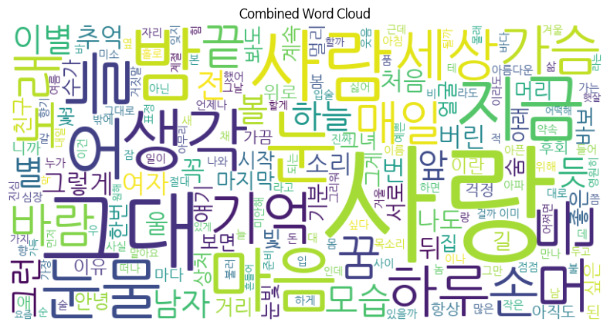
02
단어 분석
워드클라우드
BTS Butter
2021. 05. 21
21/35p
Notes:
그렇게 만들어진 워드 클라우드인데요
사랑이 모든 연도에 압도적으로 많이 등장했고 워드 클라우드에도 잘 나타났습니다. 그리고 뒤이어 그대 사람 생각이 많이 등장한 것을 볼 수 있습니다.

Slide 16
TOP30 예측
1
예측 방법
2
코드 작성 순서 및 코드 설명
3
결과 해석
Notes:
그럼 이번에는 수집된 자료를 가지고 탑30을 예측 분석을 보시겠습니다.

Slide 17
03
TOP 30 예측
예측방법
데이터 분할
모델 구축
모델 훈련
예측
성능 평가
01
02
03
04
2010~2021년까지의 데이터로 학습용 데이터를 구성, 2022년 데이터는 예측 대상으로 분할
.
2010년~2021년 데이터를 활용하여 음악 순위(Top 30)를 예측하는 머신러닝 분류 모델을 생성
.
모델을 2010년~2021년 데이터로 훈련
훈련된 모델을 활용하여 2022년의 음악 순위(Top 30)를 예측.
모델의 분류 성능을 평가
.
BTS Butter
2021. 05. 21
21/35p
Notes:
수집한 2010년-2021년까지의 데이터와 2022년 데이트를 분리해서 2021년까지 데이터로 모델을 훈련시켜 2022년 탑30을 분류 예측하였습니다.

Slide 18
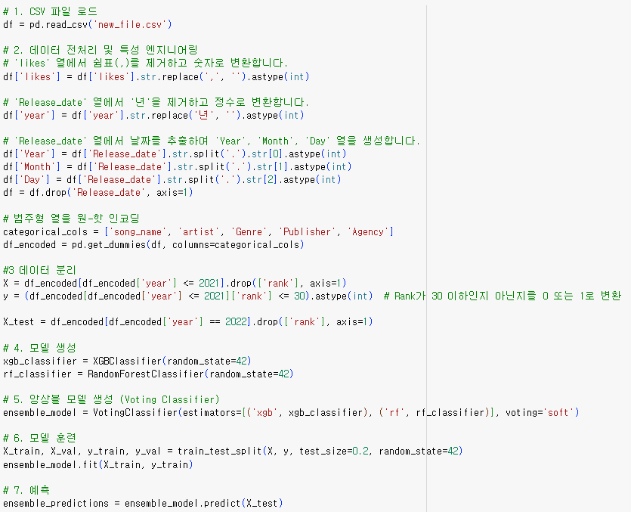
코드 작성 순서
1
데이터 전처리
2
앙상블 모델링을 통한 예측 모델 생성
3
성능 평가
Notes:
예측 방법으로 작성한 코드입니다. 수집한 데이터에 문자열과 날짜데이터, 범주열 데이터가 많아 이것을 모두 전처리하는데 시간이 많이 걸렸습니다.
XGBoost 분류 모델와 랜덤 포레스트 분류 모델을 통해 앙상블 모델을 생성했습니다.

Slide 19
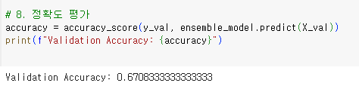
01
TOP30 예측
결과
BTS Butter
2021. 05. 21
21/35p
Notes:
모델을 돌린 정확도 평가 인데요. 0.67으로 다소 아쉬운 점수가 나왔습니다.
멜론에서 제공하는 차트 데이터가 연도별 탑100이 전부이다보니 수집한 데이터가 1200개 밖에 없었던 부분에서 성능에서 아쉬움을 보였던 것 같습니다.
또한 음악시장의 트랜드가 빠르게 바뀌다 보니 수집한 데이터로 예측하는 것이 한계가 있었던 것 같습니다.

Slide 20
모델 설명
4
1
장르예측
2
가사요약
3
가사생성
4
제목생성
Notes:
다음으로는 모델 설명을 하겠습니다

Slide 21
04
가사 전처리
가사 전처리
1
2
3
특수기호 (\n, \t)
제거
문장 양 옆
띄어쓰기 지우기
(strip함수 사용)
<가사요약 모델>
한국어, 공백을
제외하고 제거
Notes:
가사 전처리를 위해서 특수 기호를 제거하고, 문장 양 옆 띄어쓰기를 지웠습니다.
가사 요약 모델의 경우 한국어와 공백을 제외하고 제거하였습니다.

Slide 22
04
코드 작성 흐름
코드 작성 흐름
1
2
3
데이터 전처리 & Custom Dataset, DataLoader 만들기
PLM에 맞는 토큰화,
모델 만들기
학습하기 & 모델 저장 예측하기
Notes:
맨 처음은 코드 작성의 흐름입니다
처음에는 데이터 전처리와 커스텀 데이터셋과 데이터 로더를 만듭니다.
데이터셋 클래스의 초기화 함수에서 토큰화를 합니다.
모델을 만든 후에 데이터 로더를 이용해서 학습을 하고,
모델을 저장하고 예측하는 방식의 흐름으로 진행이 됩니다.

Slide 23
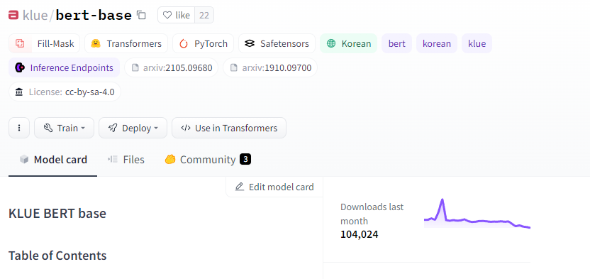
04
모델 설명 - 장르예측
장르예측 모델
PLM: 한국어 BERT 중 하나인 klue/bert-base 사용
장르마다 가사의 특징이 있을 것이라고 추측,
버트를 이용하여 해당 가사가 어떤 장르인지 판단하고자 함
가사에 대한 장르 분류 모델 개발
Notes:
장르예측 모델입니다.
한국어 BERT 중 하나인 bert-base 사용하였습니다.
장르마다 가사에 특징이 있을 것이라고 추측을 하였고
버트를 이용해서 해당 가사가 어떤 장르인지 판단하는 장르 분류 모델을 개발하려고 기획하였습니다.

Slide 24
04
모델 설명 - 장르예측
장르예측 모델
멀티 레이블 문제
1. 장르(genre칼럼)의 단어를 숫자와 매칭시킨 단어사전을 만들고, 매칭시키기
예시) [발라드, 인디음악] => [10, 3]
2. MultiLabelBinarizer 모듈을 이용하여 다중 클래스 원-핫 인코더 객체 생성
3. 모델의 예측은 시그모이드 함수를 통과시켜서 클래스별 확률을 구하고, 임계값 0.5를 넘으면 1로 예측했다고 간주
원본
단어사전 매칭
원-핫 인코더 객체
Genre
발라드, 인디음악
Genre
[10, 3]
Genre
[0.0, 0.0, 0.0, 1.0, 0.0, 0.0, 0.0, 0.0, 0.0, 0.0, 1.0, 0.0, 0.0, 0.0]
Notes:
장르예측 모델은 한 곡에 장르가 여러 개인 경우가 있어서 멀티 레이블 문제입니다. 멀티 레이블을 학습 시키기 위해서 다음과 같이 단어사전을 만들어 숫자를 매칭하고,
원핫인코딩 방법을 이용해서 벡터 값으로 변환하여 사용하였습니다.
모델의 예측을 시그모이드 함수를 통과시켜서 클래스별 확률을 구했습니다.
Threshold(임계값)을 0.5로 설정하였고 임계값을 넘으면 1로 예측했다고 간주하였습니다.

Slide 25
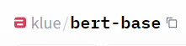
04
모델 설명 - 장르예측
장르예측 모델
학습할 때 에포크 1번마다 Accuracy와 loss를 출력하여 학습이 잘 되는지 확인
transformer pipeline을 이용해서 가사가 들어왔을 때
학습된 모델이 어떤 장르로 분류하는지 출력
Input
노래 가사
학습 데이터로
파인튜닝 된 모델
Ouput
[‘댄스’, ‘발라드’]
Notes:
학습할 때 에포크 1번씩 돌아갈 때마다 Accuracy와 loss로 학습이 잘 되는지를 확인을 하였습니다.
transformer pipeline을 이용해서 가사를 입력했을 때 학습된 모델이
어떤 장르로 분류하는지를 보여주게끔 만들었습니다.

Slide 26
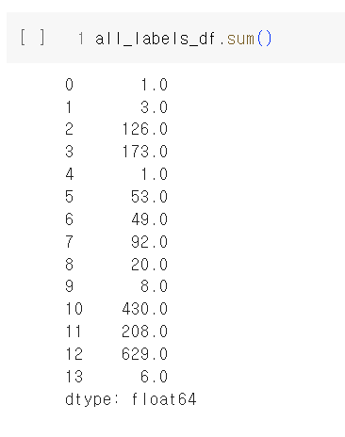
04
모델 설명 - 장르예측
장르예측 모델
문제점 1
차트를 수집한 데이터의 장르 비율이 고르지 않다.
장르음악 데이터를 추가로 수집했습니다. 장르의 비율이 고르게 만든 데이터를 이용하여 학습을 시켜서 Accuracy를 늘릴 수 있었으나
여전히 성능이 낮은 편이였습니다.
Notes:
차트를 수집한 데이터에 장르의 비율이 고르지 않다는 문제점이 있었습니다.
따라서 장르음악 데이터를 추가로 수집하였습니다.
장르 비율이 고르게 만든 데이터를 이용해서 학습을 시켜서 Accuracy를 늘릴 수 있었지만
여전히 성능은 낮은 편이였습니다.

Slide 27
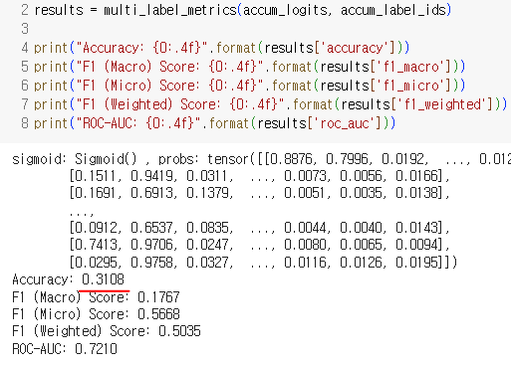
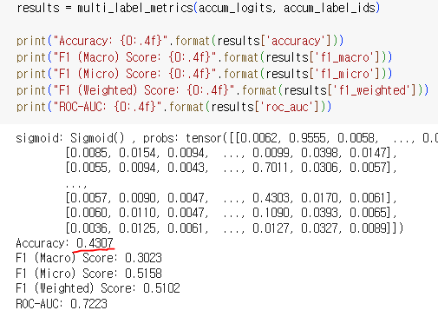
04
모델 설명 - 장르예측
장르예측 모델
차트 데이터 평가 0.3108
장르 데이터 평가 0.4307

Slide 28
04
모델 설명 - 장르예측
장르예측 모델
문제점 2
가사로만 장르를 예측하기에는 한계
사람도 가사만 보고서 어떤 장르인지 보기엔 무리가 있다고 생각
개선사항
1. 장르를 예측할 때 소리 데이터를 같이 사용한다면 Accuracy가 좀 더 좋을 것이라고 추측
-> 음성은 아직 배우지 않아서 사용하기가 어려움
2. 가사를 요약해서 학습 데이터로 사용하면 Accuracy가 좋아질 것이라고 추측
Notes:
가사로만 장르를 예측하기에는 한계가 있습니다.
사람도 가사만 보고서 어떤 장르인지 보기엔 무리가 있다고 생각합니다.
장르를 예측할 때 소리 데이터를 같이 사용한다면 성능이 좀 더 좋을 것이라고 추축하였습니다.
하지만 음성은 아직 배우지 않아서 사용하기가 어려웠습니다.
가사를 요약해서 학습 데이터로 사용하면 Accuracy가 좋아질 것이라고 추측하였습니다.

Slide 29
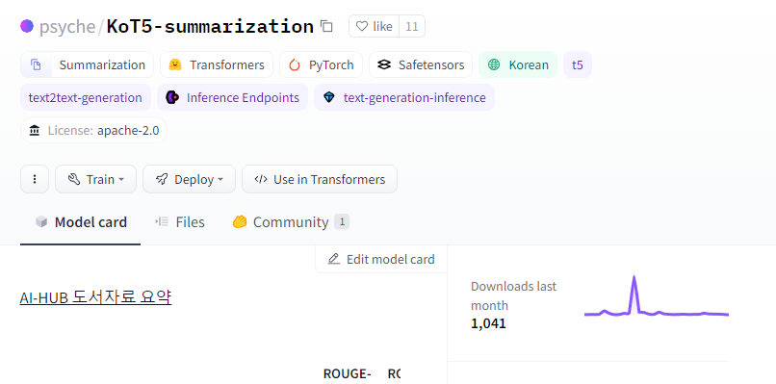
04
모델 설명 - 가사요약
가사요약 모델
PLM: psyche/KoT5-summarization 사용
사전 훈련된 언어모델(PLM)으로 파인튜닝 하지 않고 돌려서 나온 결과를 이용하여 장르 예측의 학습데이터로 이용
Notes:
PLM으로 파인튜닝을 하지 않고 바로 모델을 돌려서 나온 결과를 이용해 장르 예측의 학습 데이터로 이용하였습니다.

Slide 30
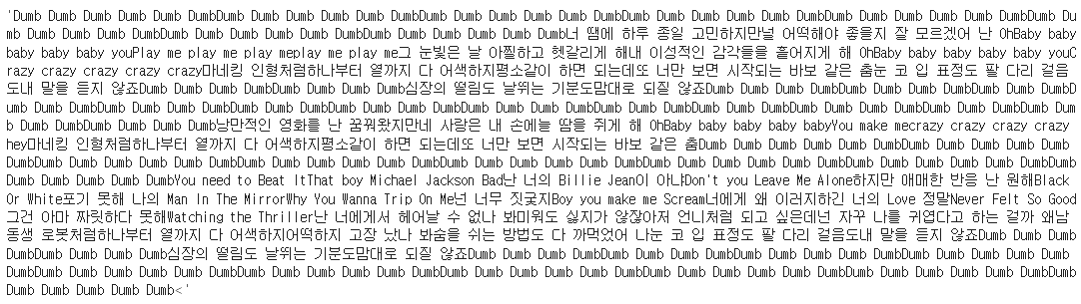
04
모델 설명 - 가사요약
가사요약 모델
Input (노래 가사)
Output (요약 결과)
Notes:
이런식으로 노래 가사가 통째로 주어지면
요약 결과가 나오게 됩니다.

Slide 31
04
모델 설명 - 가사요약
가사요약 모델
결과
요약된 데이터를 이용하여 장르 예측을 학습해봤더니 Accuracy는 더 떨어짐
떨어진 이유는 제대로 요약이 안된 데이터가 있어서 그런 것 같다고 추측
개선사항
앞에서 언급한 것처럼 음성 데이터도 이용하여 장르 예측 모델을 학습시킨다면 Accuracy가 더 높아질 것이라고 생각
Notes:
요약된 데이터를 이용하여 장르 예측을 학습해봤더니 Accuracy는 더 떨어졌습니다.
떨어진 이유는 제대로 요약이 안된 데이터가 있어서 그런 것 같다고 추측하고 있습니다.
개선 사항으로는 앞에서 언급한 것처럼 음성 데이터도 이용해서 장르 예측 모델을 학습시킨다면 Accuracy가 더 높아질 것이라고 생각합니다.

Slide 32
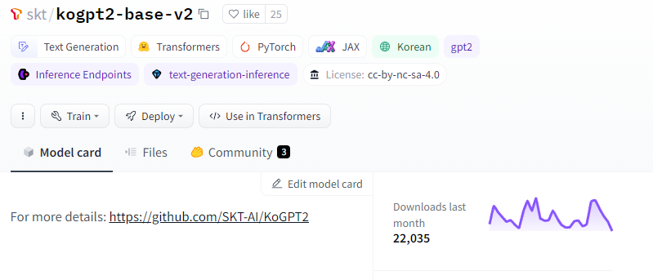
04
모델 설명 - 가사생성
가사생성 모델
PLM: skt/kogpt2-base-v2사용
• GPT-2는 주어진 텍스트의 다음 단어를 잘 예측할 수 있도록 학습된 언어 모델,
문장 생성에 최적화됨
• KoGPT2는 한국어 성능을 극복하기 위해 40GB 이상의 텍스트로 학습된
한국어 디코더 언어모델
Notes:
다음은 가사생성 모델입니다.
Kogpt2를 사용하였습니다.
• GPT-2는 문장 생성에 최적화되어 있고, 주어진 텍스트의 다음 단어를 잘 예측할 수 있도록 학습된 언어 모델입니다.
• KoGPT2는 한국어 성능을 극복하기 위해 만들어진 한국어 디코더 언어모델입니다.

Slide 33
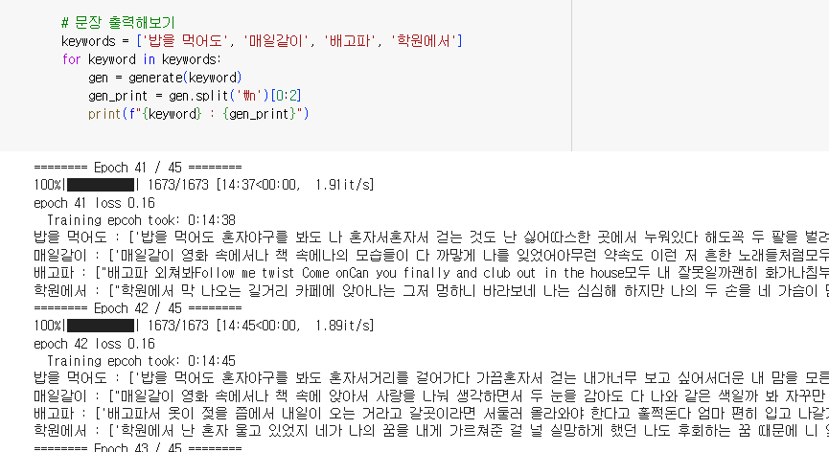
04
모델 설명 - 가사생성
가사생성 모델
학습 데이터: 전처리한 가사를 사용
에포크가 한번 돌아갈때마다 loss를 출력하고,
키워드를 지정해서 각 키워드에 대해서 어떤 문장을 생성하는지 확인함
Notes:
학습 데이터로는 전처리한 가사를 사용하였습니다.
에포크가 한번 돌아갈때마다 loss를 출력하고,
키워드를 지정해서 각 키워드에 대해서 어떤 문장을 생성하는지 확인하였습니다.
이런식으로 밥을 먹어도 라는 키워드에서는
밥을 먹어도 혼자 야구를 봐도 나 혼자서, 혼자서 걷는 것도 난 싫어
라는 식으로 문장을 생성해주게 됩니다.

Slide 34
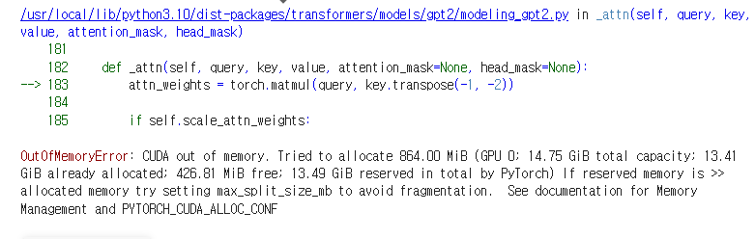
04
모델 설명 - 가사생성
가사생성 모델
문제점 1
코랩으로 돌리는데 메모리가 너무 커서 GPU에 올라가지 않는 문제 발생 CUDA out of memory
=> Batch size를 줄여서 해결
Notes:
모델을 학습시키는 도중 코랩으로 돌리는데 메모리가 너무 커서 GPU에 올라가지 않는 문제가 발생하였습니다.
이는 Batch size를 줄여서 해결하였습니다.

Slide 35
04
모델 설명 - 가사생성
가사생성 모델
문제점 2
모델을 돌릴 때 시간이 오래 걸림
한번 에포크 학습시킬때 약 14분이 걸림
학습하면서 나온 loss 중에 loss가 제일 작은 경우에만 모델과 옵티마이저를 저장하였음
저장한 체크포인트를 불러와서 이어서 학습할 수 있도록 함
문제점 3
가사가 뒷부분으로 갈수록 결과가 이상하게 나오는 것 같음
학습하기에는 데이터가 좀 부족한 것 같아서 더 수집 후에 학습을 시키면 좋을 것 같음
뒷부분도 잘 나올 수 있는 방법을 생각해봐야 함
Notes:
모델을 돌릴 때 시간이 오래 걸린다는 문제가 있었습니다.
한번 에포크 학습시킬때 약 14분이 걸렸습니다.
학습하면서 나온 loss 중에 loss가 제일 작은 경우에만 모델과 옵티마이저를 저장한 후에
저장한 체크포인트를 불러와서 이어서 학습할 수 있도록 하였습니다.
가사가 뒷부분으로 갈수록 결과가 이상하게 나오는 것 같았습니다.
학습하기에는 데이터가 좀 부족한 것 같아서 더 수집 후에 학습을 시키면 좋을 것 같고
뒷부분도 잘 나올 수 있는 방법을 생각해봐야 합니다.

Slide 36

04
모델 설명 - 제목생성
제목생성 모델
PLM: skt/kogpt2-base-v2 사용
가사생성 모델에서 사용한 것과 같은 PLM 을 이용해서 장르와 제목 데이터를 학습함
장르를 입력하면 곡 제목을 생성해주는 모델을 만듦
학습 데이터 예시
▶ 댄스: LOVE DIVE
▶ 국내드라마: 화려하지 않은 고백
Input
노래 장르 (트로트)
학습 데이터로
파인튜닝 된 모델
Ouput
곡 제목 (트로트: 당신)
Notes:
제목생성 모델은
가사생성 모델에서 사용한 것과 같은 plm을 이용해서
제목과 장르를 이용해서 학습해봤습니다.
장르를 입력하면 곡 제목을 생성해주는 모델을 만들었습니다.

Slide 37
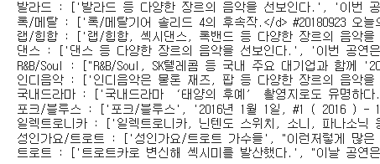
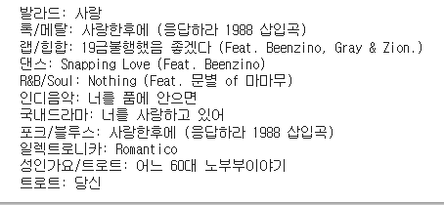
04
모델 설명 - 제목생성
제목생성 모델
학습 전 예측
학습 후 예측
학습 전에 예측했을 때는 결과가 문장으로 나왔었는데
몇 번 반복하여 학습을 시키니 곡 제목이 그럴싸하게 나옴
문제점
과적합으로 제목을 생성하지 못하고 학습한 제목을 결과로 반환하는 것을 확인함
이 문제를 해결하기 위해서는 데이터를 많이 수집해서 학습 시켜야 함
Notes:
파인튜닝 전에는 예측했을 때 결과가 문장으로 나왔었는데
몇번 반복하여 학습을 시키니 곡 제목이 그럴싸하게 나오게 되었습니다.
문제점은 과적합으로 제목을 생성하지 못하고 이미 있는 제목을 결과로 반환하는 것을 확인하였습니다.
과적합을 해결하기 위해서 데이터를 많이 수집 해야할 것 같다고 생각을 하였습니다.

Slide 38
04
AI를 활용한 노래 가사와 제목 창작
AI를 활용한 노래 가사와 제목 창작
워드 클라우드 시각화에서 많이 나온 단어 4개로 가사를 생성하기
생성된 가사가 어떤 장르인지 장르 예측모델로 장르를 예측해보기
예측한 장르를 토대로 해당 장르에 어울리는 제목을 지어보기
많이 나온 단어: 사랑, 그대, 생각, 사람
Notes:
앞에서 만든 모델을 이용해서 노래 가사와 제목 창작을 해봤습니다.
워드 클라우드 시각화에서 많이 나온 단어 4개를 뽑아서 가사를 생성하였습니다.
생성된 가사가 어떤 장르인지 장르 예측모델로 장르를 예측하였고
예측한 장르를 토대로 해당 장르에 어울리는 제목을 생성하였습니다.
워드클라우드에서 많이 나온 단어는 사랑, 그대, 생각, 사람이 있습니다.

Slide 39
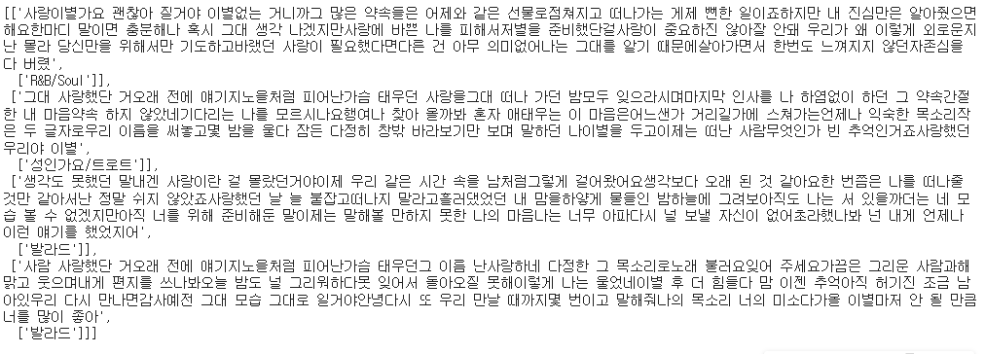
04
AI를 활용한 노래 가사와 제목 창작
AI를 활용한 노래 가사와 제목 창작
많이 나온 단어: 사랑, 그대, 생각, 사람
Notes:
생성한 결과는 이렇습니다.

Slide 40
마무리
5
1
개선사항
2
결론
3
느낀점

Slide 41
05
개선사항
개선사항
• 소리 데이터를 이용해서 장르 예측의 성능 향상을 위해 노력
• 가사가 뒷부분으로 갈수록 결과가 이상하게 나오는 부분을 개선할 필요가 있음
• 장르와 곡제목 데이터를 많이 수집해서 과적합된 것을 막기
• fastapi를 로컬에서는 구현했으나 도커 이미지 용량이 커서 배포를 하지 못함
추후에 성능을 좀 더 좋게 만든 후 이미지 최적화를 해서 배포한 후 웹에서도 볼 수 있게끔 하고 싶음
• 분석 데이터가 적어서 아쉬움, 추가로 데이터를 많이 수집하면 좋을 것 같음

Slide 42
05
느낀점
느낀점
이혜원 - 프로젝트를 하면서 관심있는 주제인
음악 관련 데이터를 이용해 NLP를 경험해볼 수 있어서 재미있었습니다.
PLM 모델을 이용해서 파인튜닝을 하기 위한 과정에서
수많은 에러를 만났고 에러들을 해결해가면서
배운 점이 참 많은 것 같습니다.
박주원 - 이번 프로젝트를 통해,
막연히 듣던 음악의 패턴을 발견할 수 있어 즐거웠습니다.
또한 이론적인 개념을 현실 데이터에 적용하면서,
배운 내용을 실전에서 활용할 수 있었던 점이 흥미로웠습니다.
부족한 시간과 아직 오디오 분석을 배우지 못해 보다 심도 있는 분석을 수행하지 못한 점은 아쉬웠으나, 다음 프로젝트에서 이 부분을 보완할 예정입니다.

Slide 43

박주원, 이혜원
박주원, 이혜원

